Slide 1

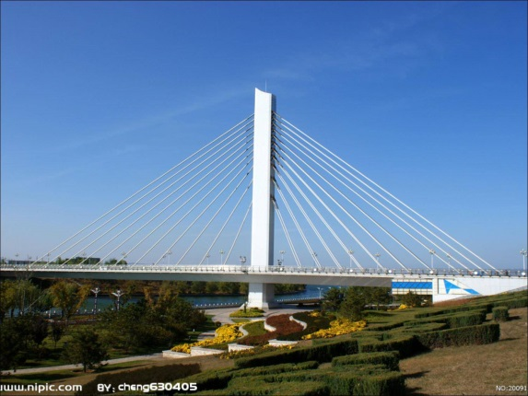
3.2.2 函数模型的应用举例
第1课时 一次函数、二次函数、
幂函数模型的应用举例

Slide 2



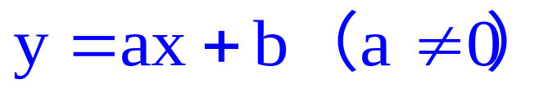
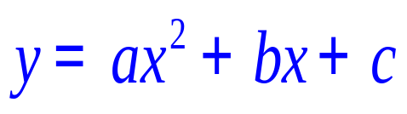
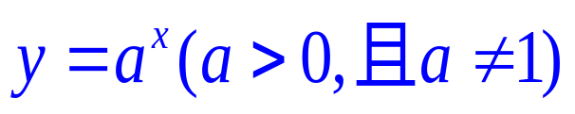
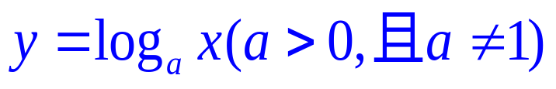
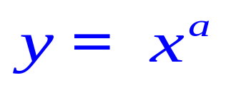
到目前为止，我们已经学习了哪些常用函数？
一次函数
二次函数
指数函数
对数函数
幂函数
现实中经常遇到一次函数、二次函数、幂函数型的应用问题，如何利用我们所学的知识来解决呢？
（a≠0）

Slide 3

1.了解一次函数、二次函数、幂函数的广泛应用并求解实际问题. (重点）
2.掌握求解函数应用题的基本步骤. (难点）
3.掌握对数据的合理处理，建立函数模型. (难点）
4.体会运用函数思想处理现实生活中的简单问题.

Slide 4

例1.一辆汽车在某段路程中的行驶速率与时间的关系如图所示
v/(km·h⁻¹)
90
80
70
60
50
40
30
20
10
O
t/h
1
2
3
4
5

Slide 5
(1)求图中阴影部分的面积，并说明所求面积的实际含义.
(2)假设这辆汽车的里程表在汽车行驶这段路程前的读数为2 004 km，试建立行驶这段路程时汽车里程表读数s km与时间t h的函数解析式,并作出相应的图象.
五个矩形的面积和
解：（1）阴影部分的面积为
阴影部分的面积表示汽车在这5小时内行驶的路程为360km.

Slide 6
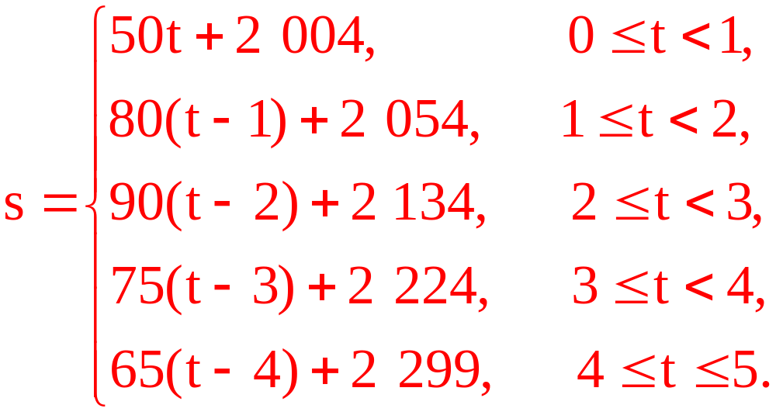
(2)根据图示,可以得到如下函数解析式
分段函数

Slide 7
这个函数的图象如图所示.
s
2 400
2 300
2 200
2 100
2 000
O
t
1
2
3
4
5

Slide 8

【提升总结】
使用数学模型解决实际问题的基本步骤如下：
实 际 问 题
抽象概括
数 学 模 型
推理演算
实际问题 的解
还原说明
数学模型
的解

Slide 9
【变式练习】
1.一辆汽车的行驶路程s关于时间t变化的图象如图
所示，那么图象所对应的函数模型是 ( )
A.一次函数模型
B.二次函数模型
C.幂函数模型
D.对数函数模型
观察可知图象是一条直线，所以是一次函数模型.
A
y
O
x
【解题关键】

Slide 10
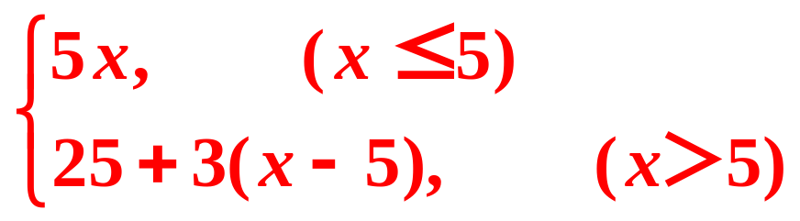
2.邮局规定，邮寄包裹，在5千克内每千克5元，超过5千克的超出部分按每千克3元收费，邮费与邮寄包裹重量的函数关系式为____．
f（x）＝

Slide 11
例2.某桶装水经营部每天的房租、人员工资等固
定成本为200元，每桶水的进价是5元.销售单价
与日均销售量的关系如下表所示：
请根据以上数据作出分析，这个经营部怎样定价
才能获得最大利润？
销售单价（元） | 6 | 7 | 8 | 9 | 10 | 11 | 12
日均销售量（桶） | 480 | 440 | 400 | 360 | 320 | 280 | 240
能看出数据变化的规律吗？

Slide 12
解：根据表可知，销售单价每增加1元，日均销售量就减少40桶.设在进价基础上增加x元后，日均销售利润为y元，而在此情况下的日均销售量就为
480-40（x-1)=520-40x（桶）
由于x>0,且520-40x>0,即0<x<13,于是可得
y=(520-40x)x-200
=-40x²+520x-200, 0<x<13.
易知，当x=6.5时，y有最大值.
所以，只需将销售单价定为11.5元，就可获得最大的利润.
分析表格，找出规律，设出变量，建立关系式
二次函数求最值

Slide 13
【提升总结】
二次函数解析式的三种形式
(1)一般式：f(x)=ax²+bx+c (a≠0).
(2)顶点式：f(x)=a(x-h)²+k (a≠0).
(3)两点式：f(x)=a(x-x₁)(x-x₂)(a≠0).
具体用哪种形式可根据具体情况而定.

Slide 14
【变式练习】
1.某车间有30名木工，要制作200把椅子和100张课桌，已知制作一张课桌与制作一把椅子的工时之比为10：7，问30名工人应当如何分组（一组制作课桌，另一组制作椅子），才能保证最快完成全部任务？

Slide 15
【解题关键】
完成全部任务的时间就是两组中需要用时较多的那组所用的时间，因此要想最快完成任务，两组所用时间之差应为0或越小越好.

Slide 16

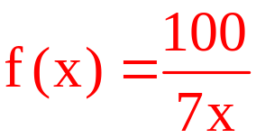
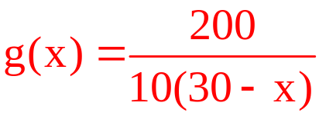
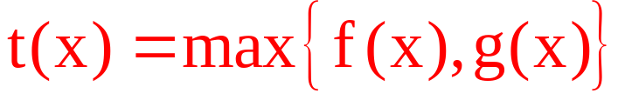
解：设x名工人制作课桌， 名工人制作椅
子，由题意知，一个工人制作一张课桌与制作一
把椅子用时之比为10：7，则一个工人制作7张课桌
和制作10把椅子所用时间相等，不妨设为1个时
间单位，
那么制作100张课桌所需时间为函数
制作200把椅子所需时间为函数
则完成全部任务所需时间

Slide 17

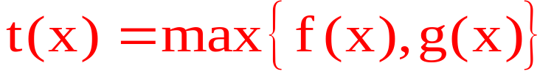
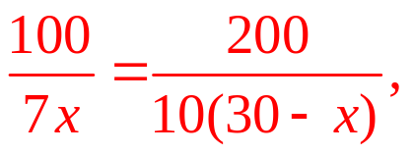
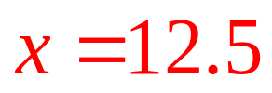




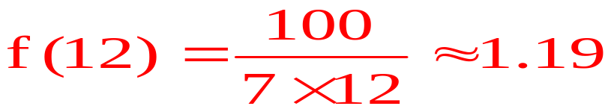
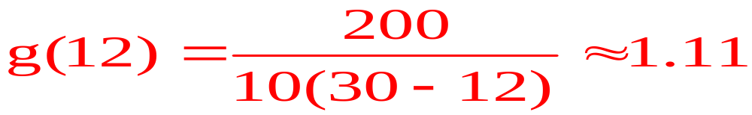

当
时，用时最少，
即 取得最小值.
由
解得
因为
判断
与
所以最少时间为

Slide 18
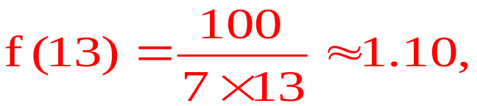
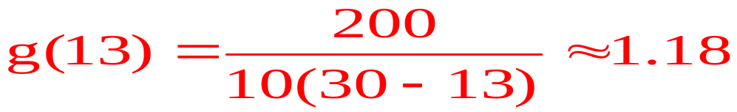



因为
所以最少时间为
因为
所以 时，用时最少.
答：用13名工人制作课桌,17名工人制作椅子最快完成任务.

Slide 19


2.某工厂生产某产品x吨所需费用为P元，而卖出x
吨的价格为每吨Q元，已知P=1000+5x+ x²,Q=a+
若生产出的产品能全部卖掉，且当产量为150吨时
利润最大，此时每吨价格为40元，
求实数a，b的值.

Slide 20
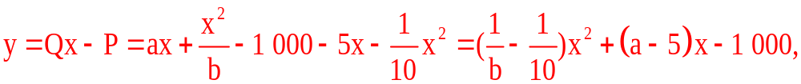
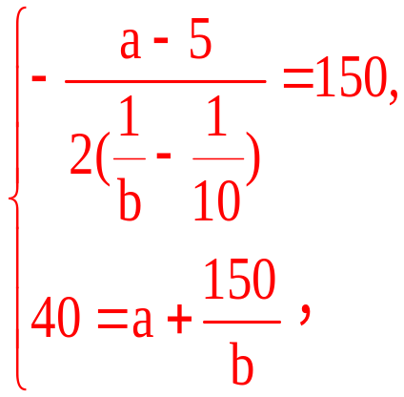
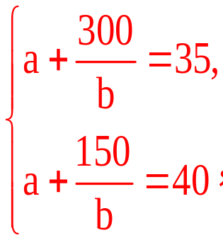
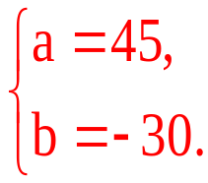
【解析】设利润为y元，则
依题意得
化简得 解得

Slide 21

1.一等腰三角形的周长是20，底边长y是关于腰长x
的函数，它的解析式为( )
A.y=20-x(x≤10) B.y=20-2x(x＜10)
C.y=20-x(5≤x≤10) D.y=20-2x(5＜x＜10)
【解析】由题意y=20-2x，且20-2x＞0，2x＞20-2x，即y=20-2x(5＜x＜10).
D

Slide 22
2.某汽车运输公司购买了一批豪华大客车投入客
运，据市场分析，每辆客车营运的总利润y万元与
营运年数x(x∈N)的关系为y=-x²+12x-25，则每辆
客车营运多少年可使其营运总利润最大( )
A.2 B.4 C.5 D.6
【解析】y=-x²+12x-25=-(x-6)²+11,所以x=6时，
可使其营运总利润最大.
D

Slide 23
3.某药厂研制出一种新型药剂，投放市场后其广告投
入x(万元)与药品利润y(万元)存在的关系为y=x^{α}(α为
常数)，其中x不超过5万元.已知去年投入广告费用为3
万元时，药品利润为27万元，若今年广告费用投入5万
元，预计今年药品利润为______万元.
125

Slide 24
【解析】由已知投入广告费用为3万元时，药品利润为27万元，代入y=x^{α}中，即3^{α}=27，解得α=3，故函数关系式为y=x³.所以当x=5时，y=125(万元).

Slide 25
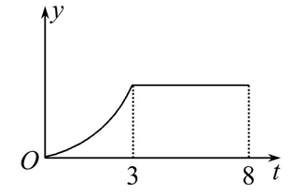
4.某工厂8年来某产品的总产量y与时间t(年)的函数关系如图所示，则
①前3年总产量增长速度越来越快；
②前3年总产量增长速度越来越慢；
③第3年后，这种产品停止生产；
④第3年后，这种产品年产量持续增长．
上述说法中正确的是___________.
①③

Slide 26
【解析】由图可知前3年的总产量增长速度是越来越快；而图象在t∈(3,8)上平行于t轴，说明总产量没有变化，所以第3年后该产品停止生产.因此只有①③正确.
【答案】①③

Slide 27
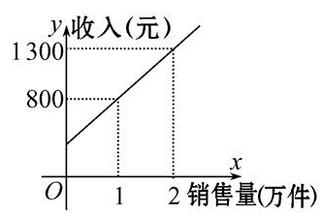
5.某公司市场营销部的个人月收入与其每月的销售量成
一次函数关系，其图象如图所示，由图中给出的信息可
知，营销人员没有销售量时的收入是______.
300元

Slide 28
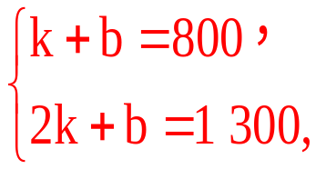
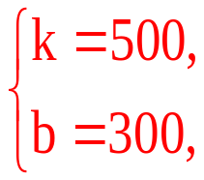
【解析】设函数解析式为y=kx+b(k≠0),
函数图象过(1,800),(2,1 300),
则
解得
∴解析式为y=500x+300,
当x=0时,y=300.
∴营销人员没有销售量时的收入是300元.

Slide 29

实际问题
数 学 模 型
抽象概括
推理演算
实际问题的解
还原说明
数学模型的解

Slide 30

信念是生活的太阳，面对它时，酸楚的泪滴也会折射出绚丽的色彩。

